Slide 1
Week 4-AEDT操作錄製與修改

Slide 2
Python基本語法簡介(下)

Slide 3
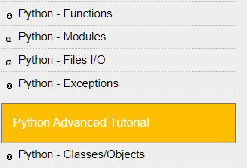
https://www.tutorialspoint.com/python/index.htm

Slide 4
重點
Defining a Function
Calling a Function
Pass by reference vs value
Function Arguments
Keyword arguments
Default arguments
Scope of Variables
Global vs. Local variables
The import Statement
The dir( ) Function
Overview of OOP Terminology
Creating Classes
Creating Instance Objects
Accessing Attributes

Slide 5

使用函數的時機為何？
函數將一組完整攻能的代碼包裹起來，僅透過參數傳遞資料，並在完成計算之後回傳結果。其功能主要有下列幾點：
需要重複使用某一段程式碼時
需要分隔功能，提高程式碼的可讀性時
需要限縮變量的範圍時（可簡化變數命名工作）

Slide 6
模組 Module
我們可以將常用的函數寫在一個檔案當中，以後要使用時只要用import指令就可以匯入並取用其中的函式，比方說：
Import math
x = math.sin(4)
from math import sin
x = sin(4)
from math import *
x = sin(4), y = cos(3)
from math import sin as mysin
x = mysin(4)

Slide 7
例外處理 v.s.事先檢查
在程式開發階段，一般都是假設輸入參數會嚴格遵守規範，並基於這個假設開發演算法。如果格式出錯，就算這個錯誤無關緊要，程式也會終止運算並返回錯誤訊息，如果要對輸入的資料一一判斷是否合規，將導致程式複雜化並額外耗用運算資源。
一個解決思維是先做再說，發生了正常流程無法處理的狀況，也就是例外，再另行處理。這種設計思維就是所謂的例外處理。目前例外處理已經是主流程式語言所採取的設計方案。這種設計風格又稱之為EAFP( Easier to Ask for Forgiveness than Permission) ,有別於LBYL(Look Before You Leap)。

Slide 8
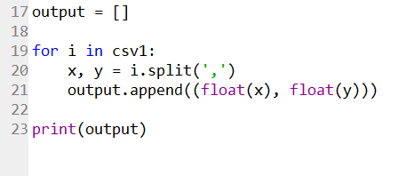

如何寫出一組代碼將不同csv檔讀入的字串處理成list of tuple
csv1=['1,5','2,6','3,7', '4,8']
csv2=['#comment', '1,5','2,6','3,7', '4,8']
csv3=['2020,06,05', '1,5','2,6','3,7', '4,8']
csv4=['ANSYS','HFSS','1,5','2,6','3,7', '4,8']
csv5=['time, volt','1,5','2,6','3,7', '4,8']
csv6=[' ', '1,5','2,6','3,7', '4,8']
csv7=['1,5','2,6','3,7', '4,8', '']
只能處理csv1, 處理其他
(csv2-csv7) 都會錯誤

Slide 9
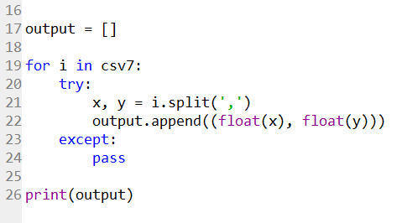
解答:加上try…except…pass
處理不來的就pass

Slide 10
物件導向設計[WIKI]
物件導向程式設計（英語：Object-oriented programming，縮寫：OOP）是種具有物件概念的程式程式設計典範，同時也是一種程式開發的抽象方針。它可能包含資料、屬性、程式碼與方法。物件則指的是類別的實例。它將物件作為程式的基本單元，將程式和資料封裝其中，以提高軟體的重用性、靈活性和擴充性，物件裡的程式可以存取及經常修改物件相關連的資料。在物件導向程式程式設計裡，電腦程式會被設計成彼此相關的物件。
支援物件導向程式語言通常利用繼承其他類達到代碼重用和可擴展性的特性。而類有兩個主要的概念：
類：定義了一件事物的抽象特點。類的定義包含了資料的形式以及對資料的操作。
物件：是類的實例。

Slide 11
Python資料結構都是物件
Python裡面所有的資料結構都是類別，當建立變數時即產生了物件。物件除了可以儲存資料，還可以透過逗號取用當中的值或對應的”方法”來對資料作處理，像是：
x=0.33; y=x.is_integer()
x=3+4j; y=x.real
x='abc'; y=x.upper()
x=[1,2,3]; x.append(4)
x={'mm':1e-3, 'um':1e-6, 'nm':1e-9}; y=x.keys()
物件可以被建立(Create)，被修改(Update)，被讀取(Read)，被刪除(Delete)。這四個動作簡稱CURD。

Slide 12

物件的方法(method)
方法與函數略有不同：
方法依附在物件之上
方法可以存取物件內的資料
特性：
物件可以支援多個方法
透過物件名之後加上逗號來使用
方法可以返回值或更新物件而不返回值
注意的是逗號引用並不表示就是方法，比方說math.sin()是函數，math是模組，不是物件。
方法
物件
方法
方法

Slide 13
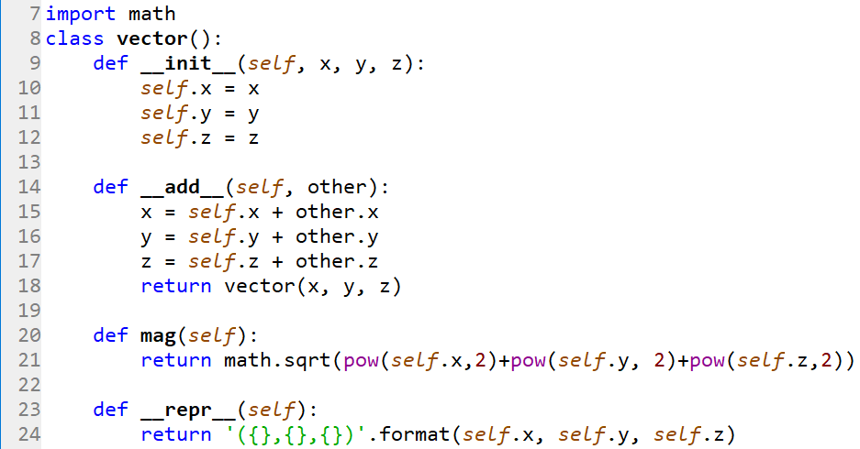
定義一個類別

Slide 14
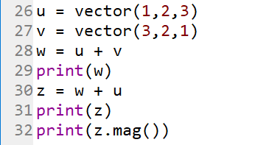
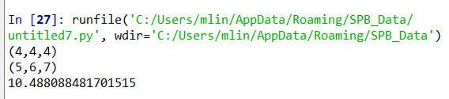
用類別宣告物件並做運算

Slide 15
AEDT函式庫架構

Slide 16
AEDT函式庫的簡單介紹
AEDT函式庫分成Desktop, Project, Design, Editor, Module等大類，Module底下又分成多個小類。比方說是要在專案底下加入新的設計，我們便可以使用oProject.InsertDesign()函數來完成。從功能屬性來分類，InsertDesign()屬於建立, SetActiveDesign()屬於更新，GetName()屬於讀取，CutDesign()屬於刪除。當中CUD類可以透過錄製得到，而R類需要透過文件來查找。
關於函式庫的Help檔可以在C:\Program Files\AnsysEM\AnsysEM20.1\Win64\Help底下找到ScriptingGuide.pdf當中詳細說明了函式的功能及使用方法。

Slide 17
如何理解AEDT的方法參數
要理解函式，必須先從輸出入著手。一個函式可以有多個輸入參數，也可以沒有輸入參數。必須以正確的資料型態傳入參數，函式才能正常地完成運算或執行動作。假設參數x是以字串表示的數值，舉例來說“23”，那麼以整數型別傳入23是不被接受的。這是初學者經常犯的錯誤。同樣的，返回資料的型態可能是單純的整數或字串，也可能是物件。清楚返回值的資料格式才能正確的加以處理。在閱讀AEDT的函式說明時，先觀察輸入參數的型別，必要時可以編寫程式碼片段來測試。
如果要判斷返回資料的格式，最簡單的方式便是利用type()來得到資料型態，透過dir()來得到可以使用的方法。

Slide 18
錄製及修改
錄製腳本對於開發AEDT自動化程式有相對大的幫助。由於腳本的函式碼對應使用者的操作，減少了許多查詢及試錯的時間。要注意到的是腳本的檔頭如果有中文字符，必須先移除。project與design的部分也要改成GetActiveProject()及GetActiveDesign()。使其可以使用在其他的專案。
如果要加上迴圈及判斷式，最好先將錄製的函式進行封裝簡化其輸出輸入。要留意保持正確的輸入參數型別。可以加上AddWarningMessage(str(X))適時的將執行過程中的變數值(X)輸出到訊息視窗，這有助於除錯。

Slide 19
讀取屬性作為腳本輸入

Slide 20
連結腳本至熱鍵

Slide 21
範例解說：設定多組Eye Source及EyeProbe

Slide 22
專題討論

Slide 23
個人專題分享
題目:
緣由:
輸入:
輸出:
分享想要透過自動化解決的題目及緣由，並設想輸入及輸出。
每位5分鐘時間並利用板書搭配口頭說明。
講師針對題目給出建議及方向，並評估難易度。
分享供所有學員參考，不一定為最後專題題目。
待第四周所有學員完成分享之後，再從當中選擇最後的專題題目。

